Slide 1
構造を確認しましょう。

Slide 2
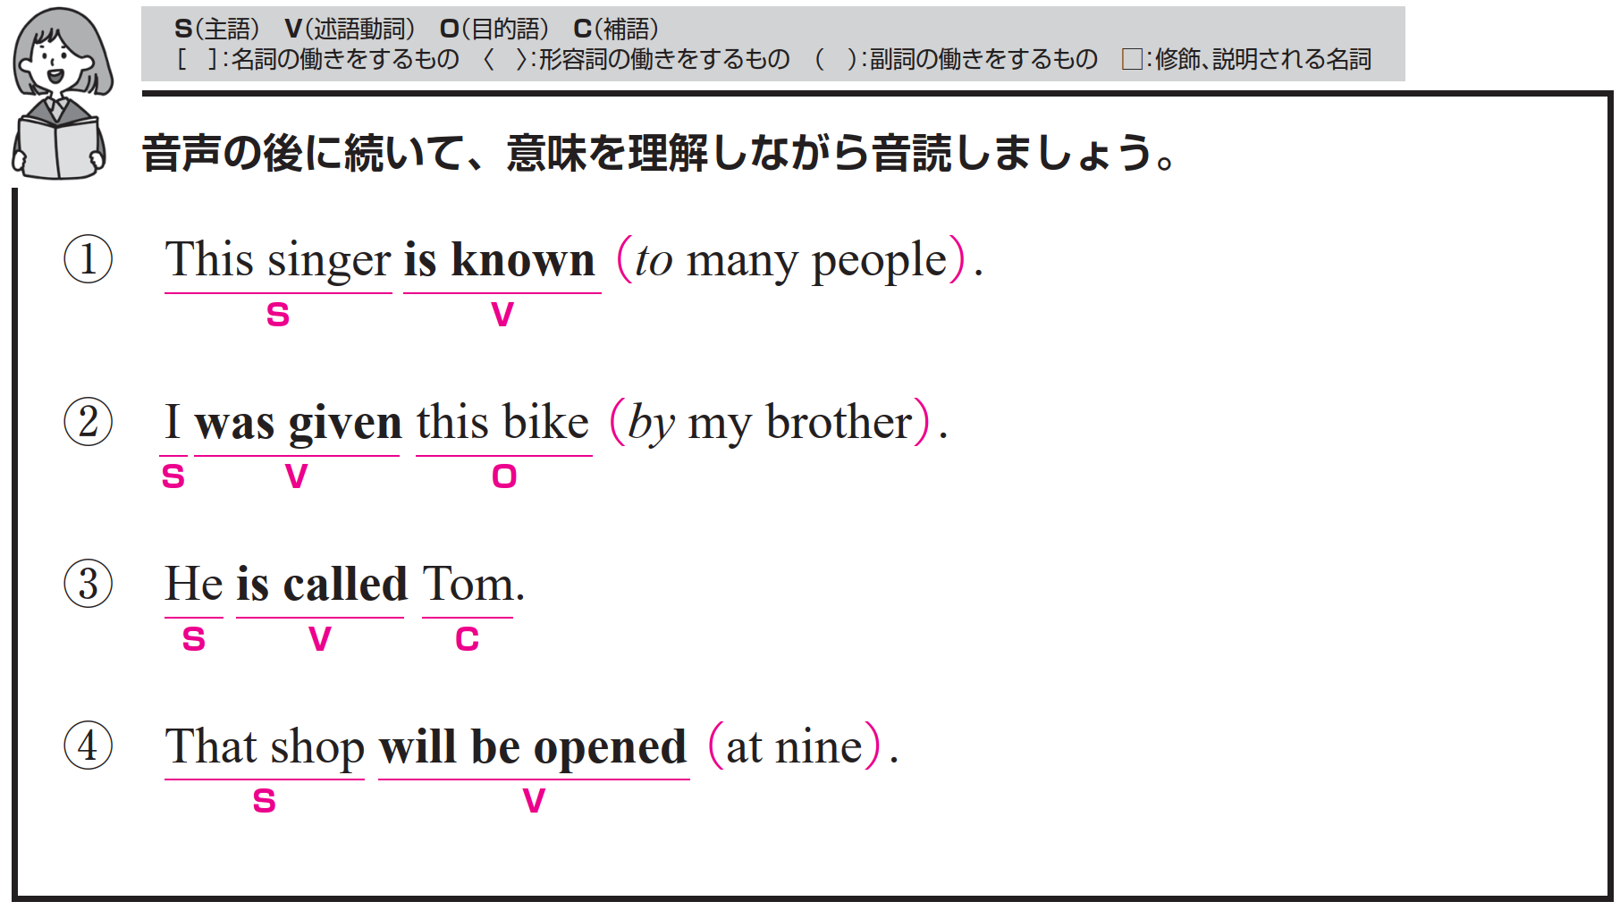
この歌手は多くの人に知られています。
〇 This singer がS（主語）、is known がV（動詞）です。
〇 to many people は修飾語で副詞のはたらきです。
「多くの人々に」という意味をもち、
動詞 is known の対象を説明しています。

Slide 3
Target Sentence
FLASH
CARD
PRACTICE！

Slide 4

この歌手は 知られています /
多くの人に /
This singer is known /
to many people. /

Slide 5
This singer [i-] [k----] /
to many people. /

Slide 6
この歌手は 知られています /
多くの人に /

Slide 7
彼女は 知られています /
多くの人に /
She is known /
to many people. /

Slide 8
She [i-] [k----] /
[t-] many people. /

Slide 9
彼女は 知られています /
多くの人に /

Slide 10
このピアニストは
知られていました /
みんなに /
This pianist was known /
to everyone. /

Slide 11
This pianist [w--] [k----] /
[t-] everyone. /

Slide 12
このピアニストは
知られていました /
みんなに /

Slide 13
私は兄［弟］にこの自転車をもらいました。
〇 I がS（主語）、was given がV（動詞）、
this bike が O（目的語）です。
〇 by my brother は修飾語で副詞のはたらきです。
「兄によって」という意味をもち、
動詞 was given の行為者を説明しています。

Slide 14
Target Sentence
FLASH
CARD
PRACTICE！

Slide 15
私は もらいました /
この自転車を / 私の兄に /
I was given / this bike /
by my brother. /

Slide 16
I [w--] [g----] / this bike /
[b-] my brother. /

Slide 17
私は もらいました /
この自転車を / 私の兄に /

Slide 18
私は もらいました /
ケーキを / 私の兄に /
I was given / a cake /
by my brother. /

Slide 19
I [w--] [g----] / a cake /
[b-] [m-] brother. /

Slide 20
私は もらいました /
ケーキを / 私の兄に /

Slide 21
私たちは もらいました /
たくさんの本を / 田中さんに /
We were given /
many books / by Mr. Tanaka. /

Slide 22
We [w---] [g----] /
many books / [b-] Mr. Tanaka. /

Slide 23
私たちは もらいました /
たくさんの本を / 田中さんに /

Slide 24
彼はトムと呼ばれています。
〇 He がS（主語）、is called がV（動詞）、
Tom が C（補語）です。
〇 He = Tom の関係です。

Slide 25
Target Sentence
FLASH
CARD
PRACTICE！

Slide 26
彼は 呼ばれています / トムと /
He is called / Tom. /

Slide 27
He [i-] [c-----] / Tom. /

Slide 28
彼は 呼ばれています / トムと /

Slide 29
私の兄は 呼ばれています /
トムと /
My brother is called / Tom. /

Slide 30
My brother [i-] [c-----] / Tom. /

Slide 31
私の兄は 呼ばれています /
トムと /

Slide 32
そのネコは 呼ばれていました /
タマと /
The cat was called / Tama. /

Slide 33
The cat [w--] [c-----] / Tama. /

Slide 34
そのネコは
呼ばれていました /
タマと /

Slide 35
あの店は９時に開けられるでしょう。
〇 That shop がS（主語）、will be opened がV（動詞）です。
〇 at nine は修飾語で副詞のはたらきです。
「９時に」という意味をもち、
動詞 will be opened の時間を説明しています。

Slide 36
Target Sentence
FLASH
CARD
PRACTICE！

Slide 37
あの店は 開けられるでしょう / ９時に /
That shop will be opened /
at nine. /

Slide 38
That shop
[w---] [b-] [o-----] /
at nine. /

Slide 39
あの店は
開けられるでしょう /
９時に /

Slide 40
あの店は 開けられるでしょう / ７時に /
That shop will be opened /
at seven. /

Slide 41
[T---] shop
[w---] [b-] [o-----] /
[a-] seven. /

Slide 42
あの店は
開けられるでしょう /
７時に /

Slide 43
この本は 読まれるでしょう /
子ども達に /
This book will be read /
by children. /

Slide 44
This book
[w---] [b-] [r---] /
[b-] children. /

Slide 45
この本は 読まれるでしょう /
子ども達に /

